Slide 1

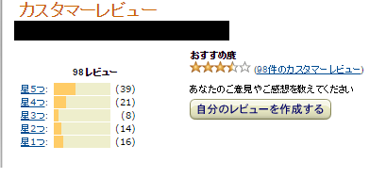
AmazonAPIを用いた
レビューの信頼度向上
研究背景
矢吹研究室 1242042 齋藤勇也
商品のレビュー
評価 | コメント | このレビューは参考になりましたか？
★★★★★ | おもしろい | 100人中89人が参考になった
★☆☆☆☆ | つまらない | 100人中 5人が参考になった
評価の平均：★★★☆☆
平均評価だけではわかりづらい！！
参考になった数を使うことで
分かりやすく出来るのでは!?
目的
レビューに対して重みを付け
信頼性があることを立証する
研究方法
amazonAPIを利用して
レビューデータの検証をする
現在の状況
今後の計画
けんきゅうとちゅう

